Slide 1


ЧТО ТАКОЕ ПРОГРАММИРОВАНИЕ
Оп4: ОСНОВЫ АЛГОРИТМИЗАЦИИ И ПРОГРАММИРОВАНИЯ

Slide 2

Программи́рование — процесс создания компьютерных программ (ВИКИПЕДИЯ)
Компьютерная программа - это набор инструкций, следуя которым компьютер, смартфон или планшет выполняют поставленную задачу. Компьютерный код — это специальный текст, состоящий из набора пошаговых инструкций.
Никлаус Вирт «Программы = алгоритмы + структуры данных»
Программирование сочетает в себе элементы искусства, науки, математики и инженерии.

Slide 3
ЗАДАЧА ПРОГРАММА
0. Возможна ли программная реализация?
1. Ясно и точно установить, что же должно быть сделано (часто это наиболее трудная часть всей работы).
2. Разработать алгоритм, т. е. точно определенную (и конечную) последовательность действий, ведущую к желаемому результату.
3. Выразить алгоритм в таком виде, в котором его мог бы воспринять компьютер.
Системный анализ
Программирование/кодирование

Slide 4
ОБЛАСТИ ПРИМЕНЕНИЯ ПРОГРАММИРОВАНИЯ
НАУЧНОЕ ПРОГРАММИРОВАНИЕ
СПОРТИВНОЕ ПРОГРАММИРОВАНИЕ
ЭКОНОМИЧЕСКОЕ ПРОГРАММИРОВАНИЕ

Slide 5
ЗАДАЧА ПРОГРАММА
Язык программирования задается своим описанием и реализуется в виде специальной программы (транслятора): компилятора (compiler) или интерпретатора (interpreter).
Компилятор транслирует высокоуровневый язык в машинный.
Интерпретатор конвертирует часть кода в промежуточный язык и выполняет отдельно.
Исходный код
Выполняемый код
Машинный код
предварительная обработка
обработка
Исходный код
Промежуточный код
Интерпретатор
предварительная обработка
обработка

Slide 6
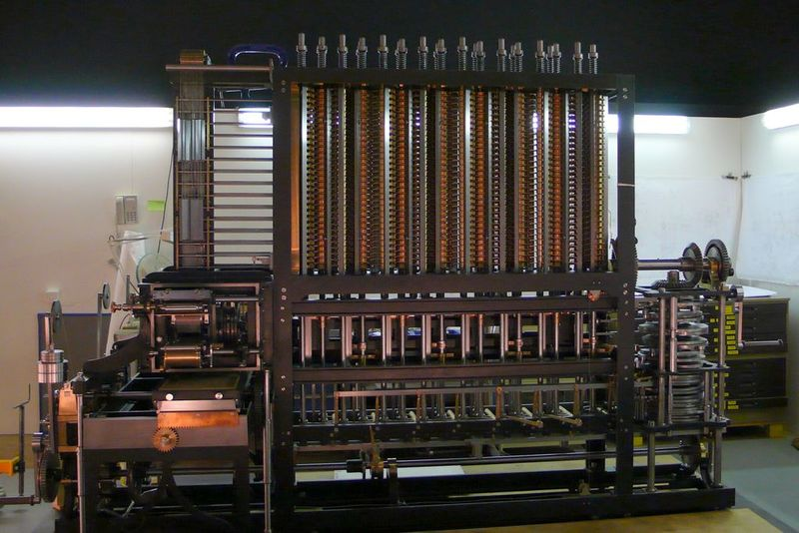
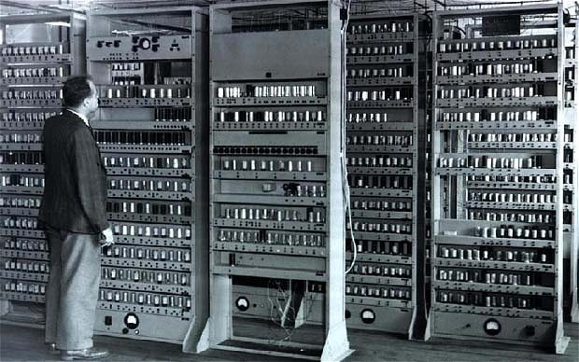
ИСТОРИЯ
Чарльз Бэббидж (1792-1871): описал основные принципы, на которых будут строится все вычислительные машины (1830 - “Машина для исчисления разностей”).
Ада Лавлейс (1815-1852): фактически стала первым известным программистом и благодаря её трудам стало понятно, что путь к эффективному использованию машин – алгоритмы, описанные в коде.
До 1950-х языки программирования представляли из себя набор машинных инструкций, часто узкоспециализированные и вымирающие вместе с целевым устройством.
Язык программирования - последовательность номеров операций и ячеек памяти:
01 x y – добавление содержимого ячейки памяти y к ячейке x;
02 x y – вычитание содержимого ячейки у из ячейки х.
01 10 15 02 11 29 01 10 11

Slide 7
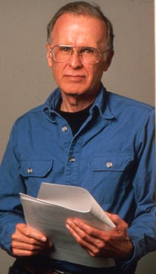
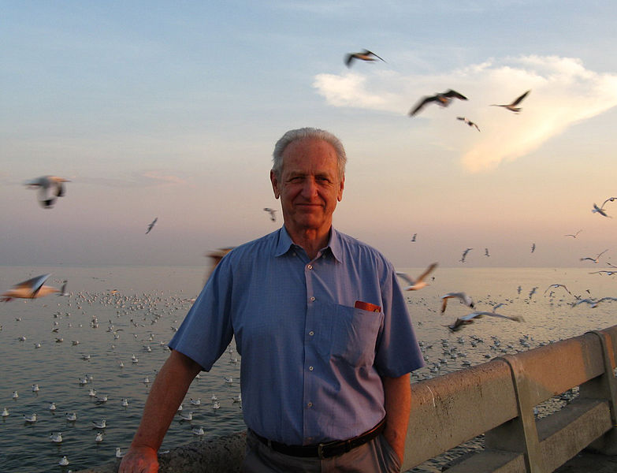
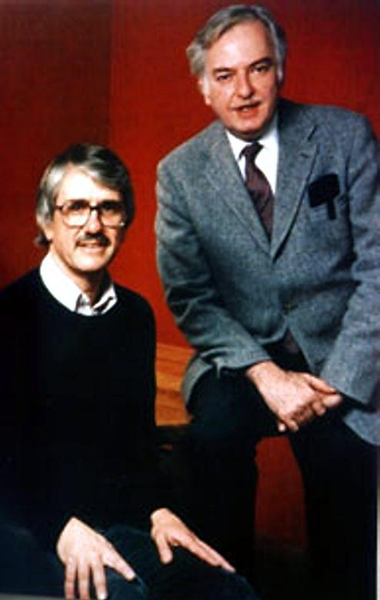
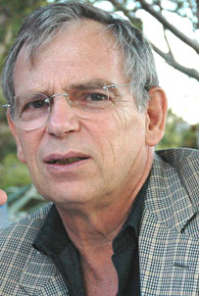
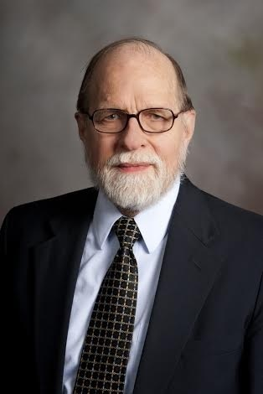
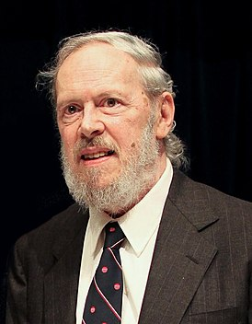
ИСТОРИЯ
С середины 50-х годов роль программирования в машинных командах cтала уменьшаться.
FORTRAN (FORmula TRANslator – переводчик формул, разработан группой программистов фирмы IBM в 1954 году);
ALGOL (ALGOrithmic Language, первая версия появилась в 1958 году, одним из разработчиков Алгола был «отец» Фортрана Джон Бэкус);
BASIC (Beginner All-Purpose Symbolic Instruction Code, разработан в 1964 году сотрудниками математического факультета Дартмунтского колледжа Томасом Курцом и Джони Камени);
PL/1 (Programm Language One, универсальный язык программирования разработан фирмой IBM в 1967 году);
PROLOG (PROgramming in LOGic, разработан во Франции в 1972 году Робертом Ковальски, Маартеном ван Эмден и Аленом Колмероэ для решения проблем «искусственного интеллекта»);
PASCAL ( разработан в 1971 году швейцарским ученым Никлаусом Виртом и назван в честь великого французского математика и религиозного философа XVII века Блеза Паскаля, который изобрел первое суммирующее устройство);
С (разработан в 1969—1973 годах сотрудником американской лаборатории Bell Labs Деннисом Ритчи).

Slide 8
ИСТОРИЯ
Первый язык программирования высокого уровня

Slide 9
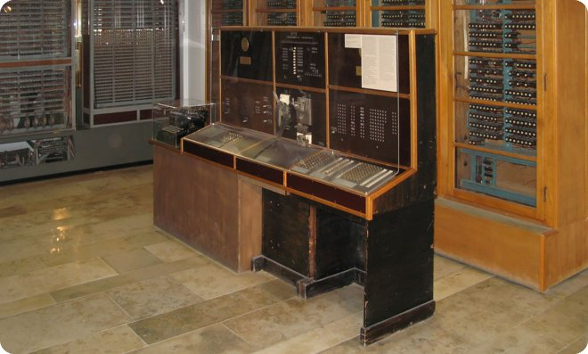
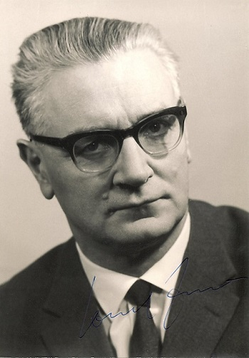
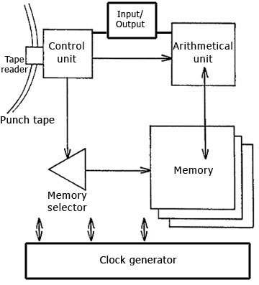
ИСТОРИЯ
Планкалкюль (Plankalkül) — первый в мире язык программирования высокого уровня, разработанный немецким инженером Конрадом Цузе между 1942 и 1946 годами для его компьютера «Z4».
Z1 - Z4
Особенностью Z1 было то, что она занималась обработкой чисел в двоичной системе и для переключения использовались не реле, а металлические пластины.
В декабре 1941 года был введен в эксплуатацию Z3 и взят на вооружение производителями военных самолетов. Именно с помощью Z3 обсчитывались аэродинамические и баллистические характеристики первых немецких крылатых ракет.

Slide 10
РАЗВИТИЕ ТЕХНОЛОГИЙ ПРОГРАММИРОВАНИЯ
Стихийное программирование (до середины 60-х годов 20-го века).
Структурное программирование (60-70-е годы 20-го века).
Объектное программирование (с середины 80-х до конца 90-х годов).
Компонентное программирование
CASE-технологии
с середины 90-х годов XX в. до наст.
времени
Процессы
Средства
Проблемы качества
Методы
Технология программирования — это совокупность методов и средств для разработки программного обеспечения.

Slide 11
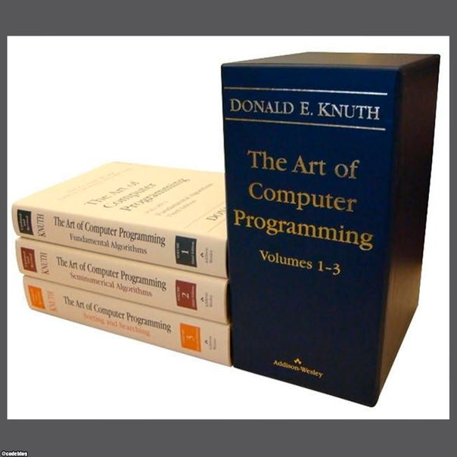
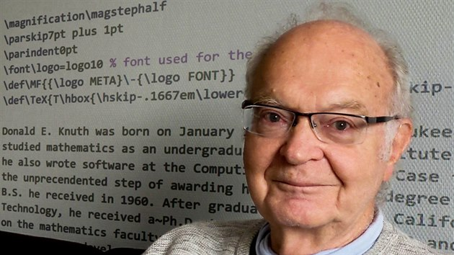
Какие знания необходимы?
Английский язык
Математика
Логика
Статистика
Информатика
Профильные науки
Программирование
1968
Дональд Эрвин Кнут (10.01.1938)

Slide 12

И ЕЩЁ…
У компьютеров хорошо получается выполнять инструкции, а не читать ваши мысли.
Если никто не знает ответ на вопрос, пора начать читать документацию.
Если сразу не получилось хорошо, назовите это версией 1.0.
Хороший программист всегда смотрит и направо, и налево прежде чем перейти улицу с односторонним движением
Всегда пишите код так, будто сопровождать его будет склонный к насилию психопат, который знает, где вы живете.
Неработающая программа обычно приносит меньше вреда, чем работающая плохо.
Если вы дадите человеку программу, то займете его на один день. Если вы научите человека программировать, то займете его на всю жизнь.

